Slide 1



ANTİBİYOTİKLER
TÖTM Eczacılık Birimi

Slide 2
İÇERİK
Antibiyotiklerin içeriği ve müstahzar isimleri
Tercihen kullanım nedenleri
Farmakolojik grupları
Muhafaza koşulları
Sulandırıldıktan sonraki raf ömürleri
Raporlama ve Onay işlemleri

Slide 3
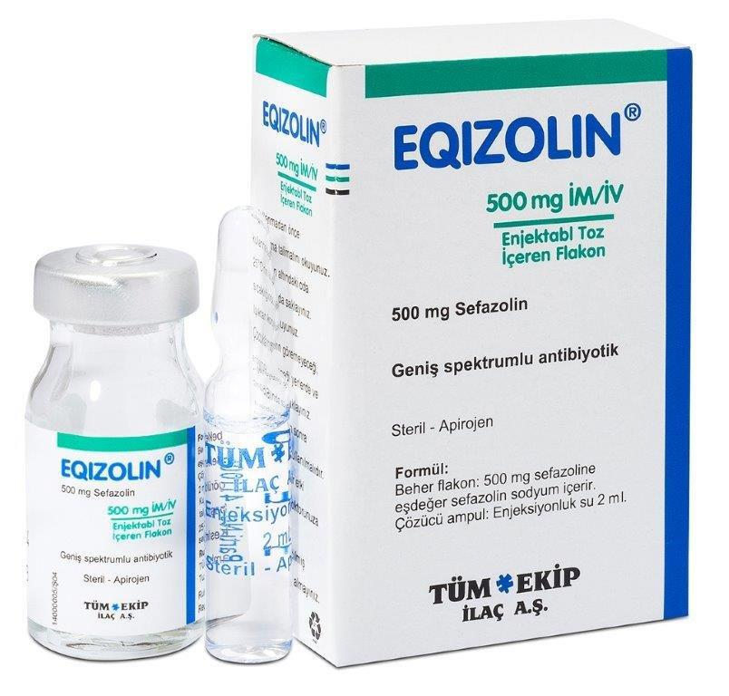
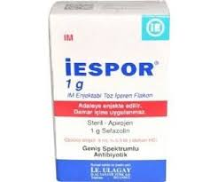
Sefazolin Sodyum
Hastanemizde Befazol, Iespor, Cefamezin, Cezol, Eqıozolin, Sefazol ve Vansef isimleri ile içeriği barındırmaktayız.
1. Kuşak Sefalosporin grubunda olup; Endokardit, Septisemi, Solunum yolu, İdrar yolu gibi enfeksiyonların tedavisinde tercihen kullanılmaktadırlar.
Lidokain ile sulandırılan çözeltileri IM(Befazol) verilmelidir. Diğer durumlarda tercihen IM/IV verilebilir.
Sulandırıldıktan sonra 25 C’de 6 saat, 2-8 C’de 48 saat muhafaza edilebilmektedir.
EHU onayı ve rapor aranmaz.

Slide 4
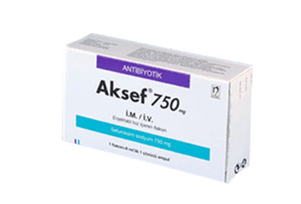
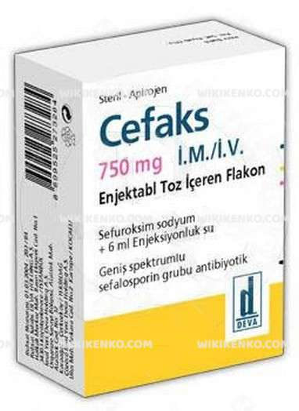
Sefuroksim Aksetil
Genel itibariyle Hastanemizde Aksef ve Cefaks isimleri ile içeriği barındırmaktayız.
2. Kuşak Sefalosporin grubu olup; Menenjit, Septisemi, İdrar Yolu Enfeksiyonu, Alt ve Üst solunum yolu enfeksiyonlarında tercihen kullanılmaktadır.
Yanında verilen 4 ml %1’lik lidokain Hidroklorür ile çalkalanarak, opak bir solüsyon haline getirildikten sonra IM şeklinde hastaya uygulanır. Enjeksiyonluk su ile hazırlanması halinde IM/IV uygulanabilmektedir.
Sulandırılmadan (kuru haldeyken) 25°C'deki oda sıcaklığında saklanabilir. Bununla beraber AKSEF’in hazırlanan sulu çözeltileri 25°C’nin altında saklanırsa 8 saat, 2-8°C’ de saklanırsa 48 saat süreyle etkinliğini korur.
A-72 onayı almalıdır. Rapor istenmez.

Slide 5
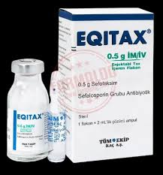
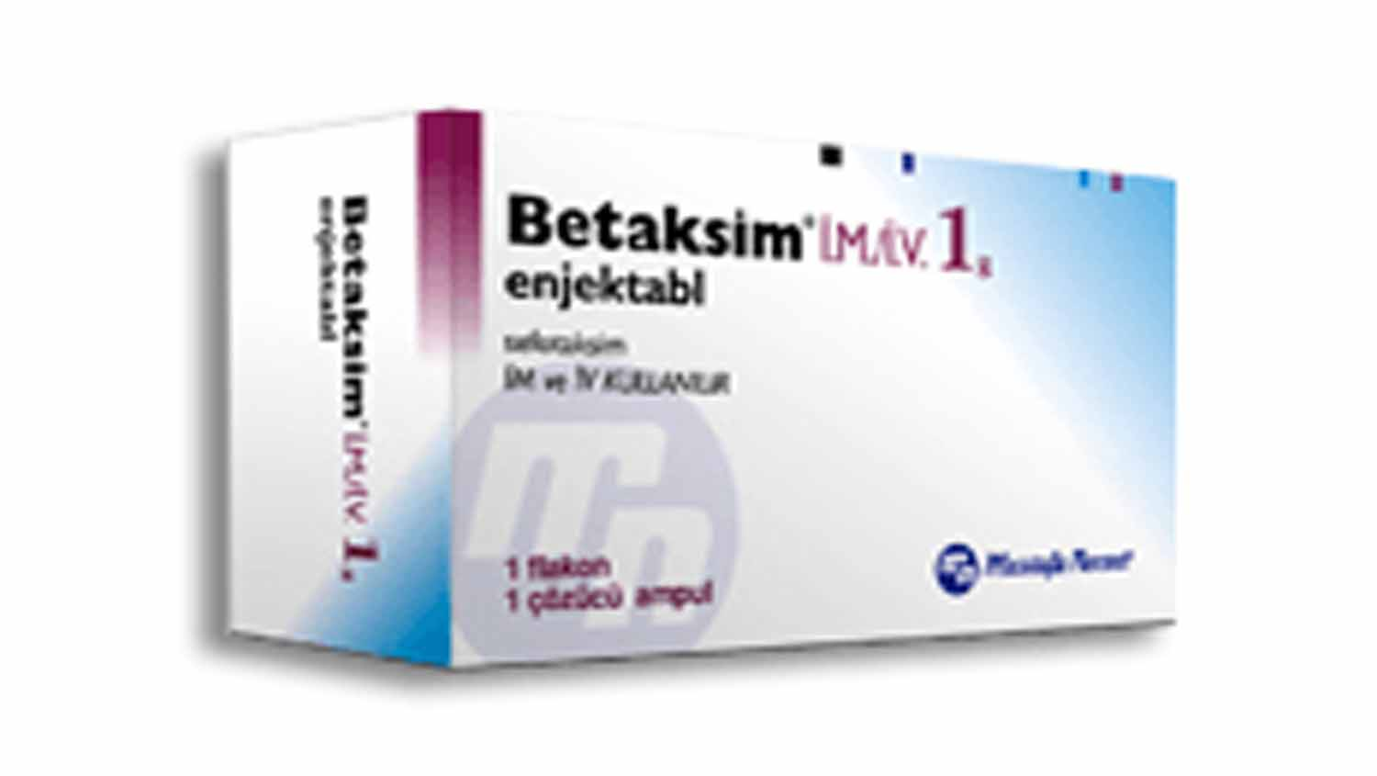
Sefotaksim Sodyum
Hastanemizde Betaksim ve Eqıtax isimleri ile içeriği barındırmaktayız.
3. Kuşak Sefalosporin grubu olup; solunum sistemi, genital enfeksiyonlar, üriner sistem enfeksiyonlarında tercihen tedavi yöntemi olarak kullanılmaktadır.
IM/IV şekillerde uygulanabilen Sefotaksim, lidokain ile sulandırıldığında IM yolla uygulanır.
Lidokain ile sulandırılan çözeltiler normal ışık altında, oda sıcaklığında 8 saate kadar stabil kalabilirken, 2-8 C’de, ışıktan korunarak 24 saat stabil kalabilmektedir.
Enjeksiyonluk çözelti ile sulandırılması durumunda ise; oda sıcaklığında, normal ışık altında 12 saat kadar stabil kalabilirken, 2-8 C’de, ışıktan korunarak 24 saat kadar stabil kalabilmektedir.
A-72 onayı istenip, rapor aranmaz.

Slide 6
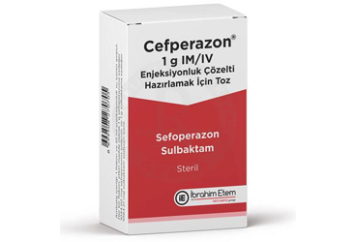
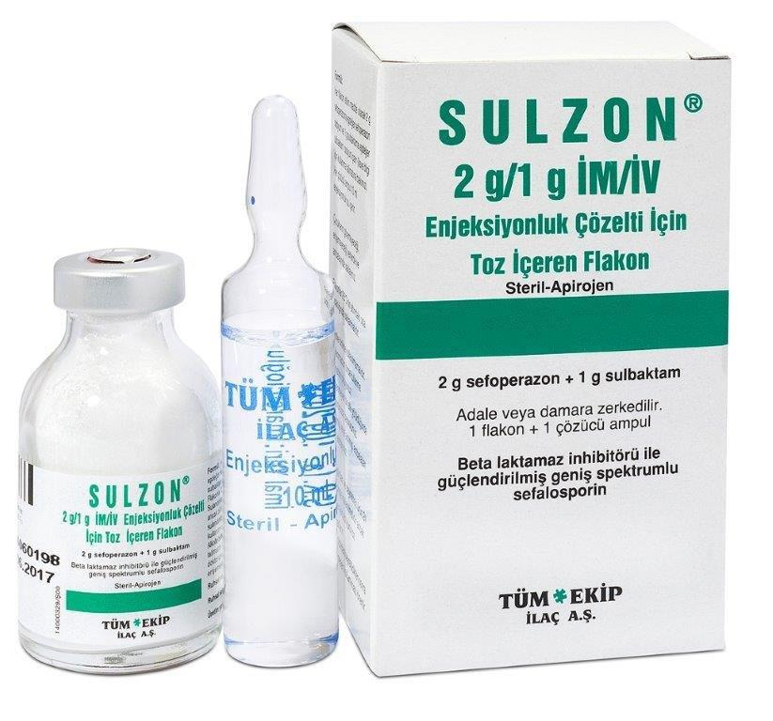
Sefoperazon+Sulbaktam
Hastanemizde Cefperazon, Sulzon, Sefbaktam isimleri ile içeriği barındırmaktayız.
3. Kuşak Sefalosporin olup; solunum yolu, idrar yolu, kemik ve eklem, safra kesesi ve karın iç zarı iltihaplanmalarında tercihen kullanılır.
Sulandırıldıktan sonra IV/IM yollarla verilebilen bu antibiyotik; sulandırıldıktan sonra 25 C’de 24 saate kadar stabilitesini korur.
EHU onayı istenip, rapor aranmaz.

Slide 7
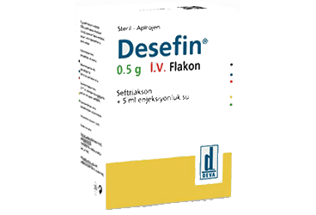
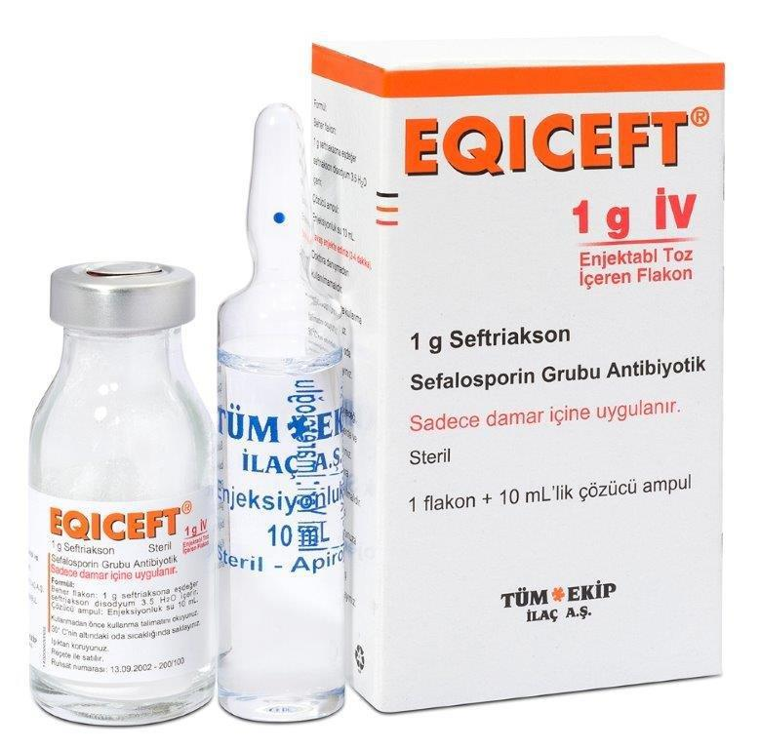
Seftriakson Disodyum
Hastanemizde, Eqıceft, Iesef, Novosef, Onceft, Desefin, Avısef isimleri ile içeriği barındırmaktayız.
3. Kuşak Sefalosporin grubuna dahil olup, Menenjit, Kemik-Eklem enfeksiyonları, Cinsel yolla bulaşan enfeksiyonlar(Bel Soğukluğu)’da tercihen kullanılmaktadır.
IV/IM formları olup genel itibarı ile 25 C’de muhafaza edilip, sulandırıldıktan sonra hemen kullanılmalıdır.
A-72 onayı istenip, rapor aranmaz.

Slide 8
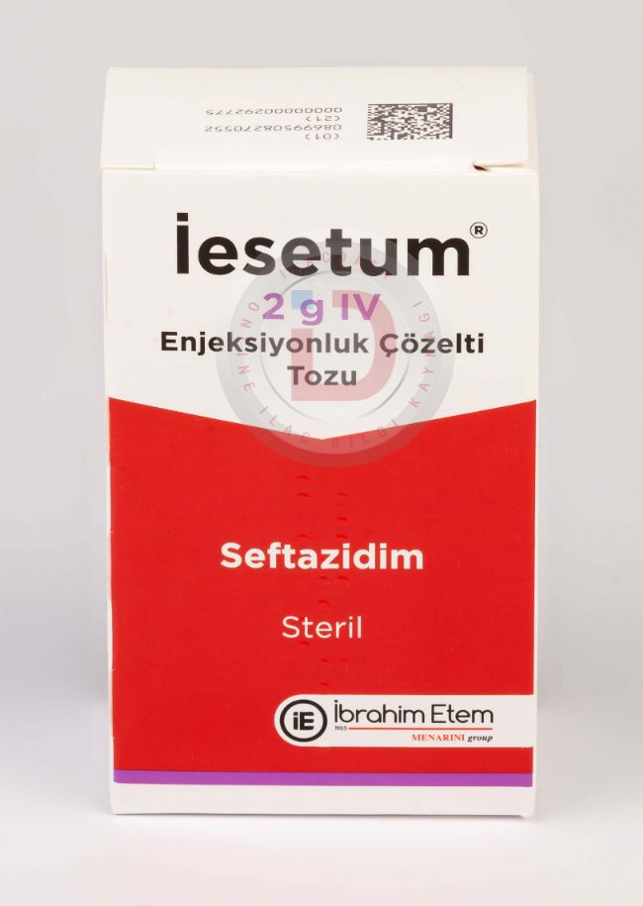
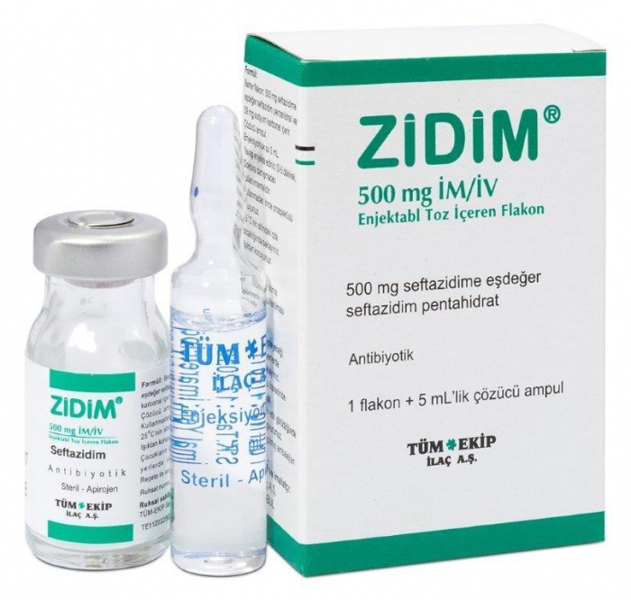
Seftazidim Pentahidrat
Hastanemizde Iesetum ve Zidim isimleri ile içeriği barındırmaktayız.
3. Kuşak Sefalosporin grubuna dahil olup; solunum yolu, kulak-burun-boğaz veya idrar yolu enfeksiyonlarında tercihen kullanılmaktadır.
IV/IM kullanıp yolları olup, sulandırıldıktan sonra 2-8 C’de 24 saat saklanabilmektedir. Tercihen direkt kullanımı önerilir.
A-72 onayı aranıp, rapor istenmez.

Slide 9
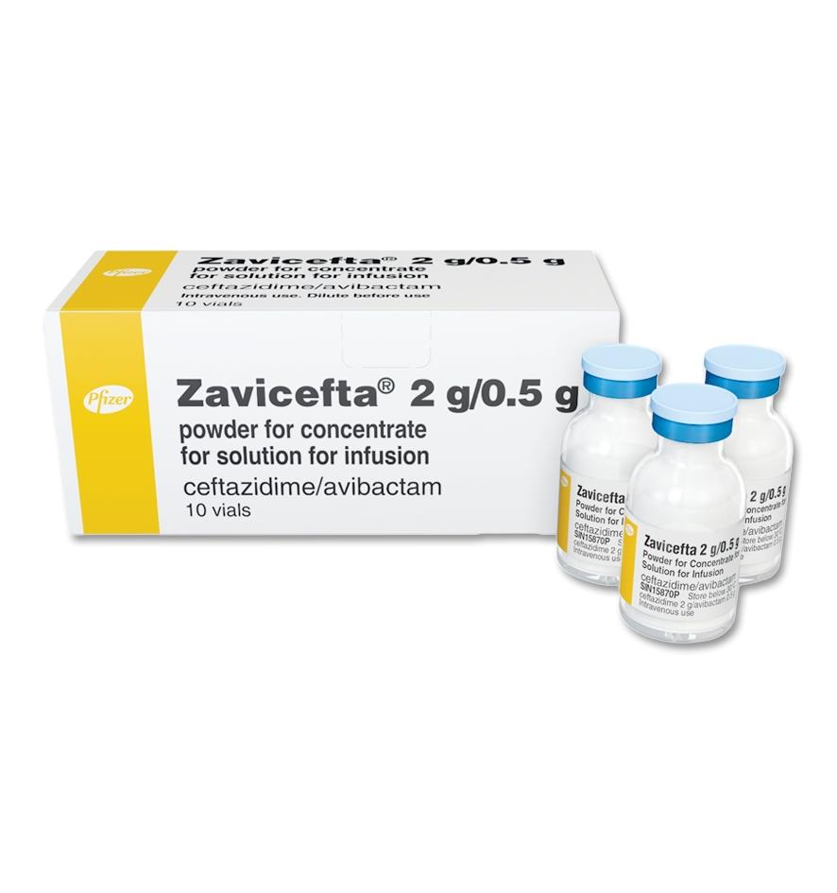
Avibaktam+Seftazidim
Hastanemizde Zavicefta ismi ile içeriği barındırmaktayız.
3. Kuşak Sefalosporin grubuna dahil olup, mide ve bağırsak, mesane, akciğer enfeksiyonlarında tercihen kullanılır.
IV olarak verilip, sulandırıldıktan sonra hemen kullanılmalıdır.
Sulandırma işleminden sonra seyreltmenin gerçekleştirilmesi söz konusu ise 8 mg/mL’lik seftazidim konsatrasyonu söz konusu ise 2-8 C’de 12 saate kadar, 25 C’de 4 saate kadar stabil kalabilir. Seftazidim konsantrasyonu 8 mg/mL’ den büyük olması durumunda oda sıcaklığında 4 saate kadar stabil kalabilmektedir.
EHU onayı ve rapor istenmektedir.

Slide 10
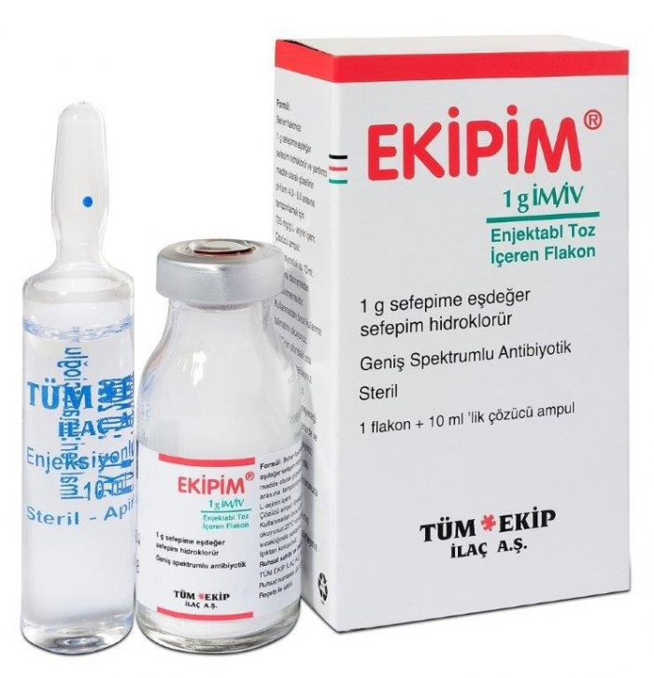
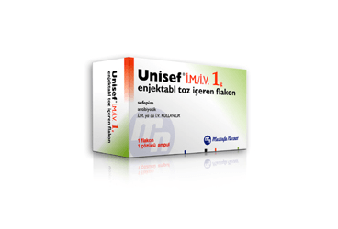
Sefepim Hidroklorür
Hastanemizde Ekipim, Avipim, Unısef isimleri ile içeriği barındırmaktayız.
4. Kuşak Sefalosporin grubuna dahil olup; Alt solunum yolu enfeksiyonu, Deri ve Yumuşak Doku Enfeksiyonu ve Karın içi enfeksiyonlarında tercihen kullanılmaktadır.
IV/IM kullanım yolları olup; sulandırıldıktan sonra 25 C’de 24 saat, 2-8 C’de 7 güne kadar saklanabilmektedir.
EHU onayı aranıp, rapor istenmez.

Slide 11
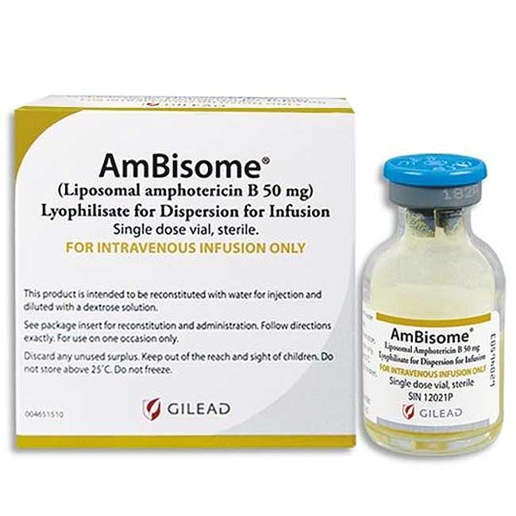
Lipozomal Amfoterisin B
Hastanemizde genel itibari ile Ambisome ile içeriği barındırmaktayız.
Sistemik Antifungaller grubunda olup, mantarların neden olduğu ciddi enfeksiyonların spesifik tedavisinde tercihen kullanılmaktadır.
Kullanımdan önce, AMBISOME enjeksiyon için steril suda çözülür ve daha sonra dekstroz içeren bir çözelti içinde seyreltilir. Mutlaka, toplardamar içine infüzyon şeklinde uygulanmalıdır. AMBISOME, başka hiçbir yöntemle verilmemelidir. AMBISOME, tuz (saline) çözeltileri veya diğer tıbbi ürünlerle ya da elektrolitlerle karıştırılmamalıdır.
EHU onayı almalıdır ve rapor Mg hesabına göre yazılmalıdır.

Slide 12
Lipozomal Amfoterisin B
Enjeksiyon için toz suda çözüldüğünde, aşağıdaki belirtildiği şekilde saklanmalıdır:
Cam flakonlarda, ışığa maruz kalmış şekilde 25ºC ±2ºC’de 24 saat
Cam flakonlarda 2-8ºC’de 7 güne kadar.
Polipropilen şırıngalarda 2-8ºC’de 7 güne kadar.
Enjeksiyon için toz suda çözülmüş ve dekstroz ile seyreltilmişse, 2-8ºC’de 7güne kadar veya seyreltme ortamı olarak PVC veya polyolefin torbaları kullanılmışsa 25ºC ±2ºC’de 72 saate kadar saklanabilir.
Doz bölünmesi yapılmayıp, açıldıktan sonra kullanılmaması halinde atılmalıdır.

Slide 13
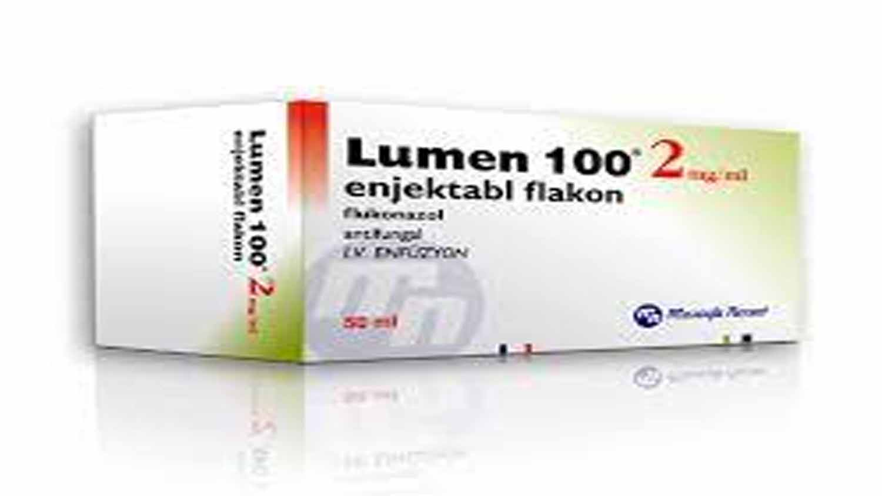
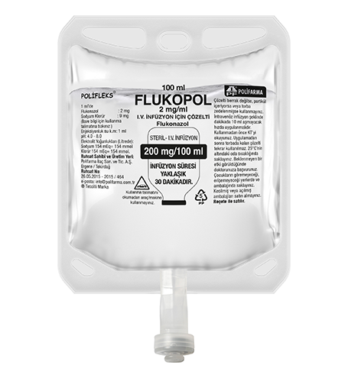
FLUKONAZOL
Hastanemizde Candisept, Lümen ve Flukopol isimleri ile içeriği barındırmaktayız.
Antimikotik grubuna dahil olup, mantar enfeksiyonları tedavi etmek için tercihen kullanılır.
Sulandırdıktan sonra IV yolla verilen bu etken madde açıldıktan sonra hemen kullanılmalıdır.
Flukopol torba şeklinde olup, IV şekilde hastaya verilir. Açıldıktan sonra hemen kullanılmalıdır.
A-72 onayı istenip, rapor istenmez.

Slide 14
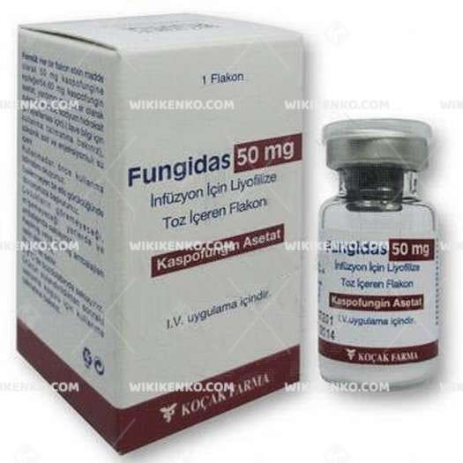
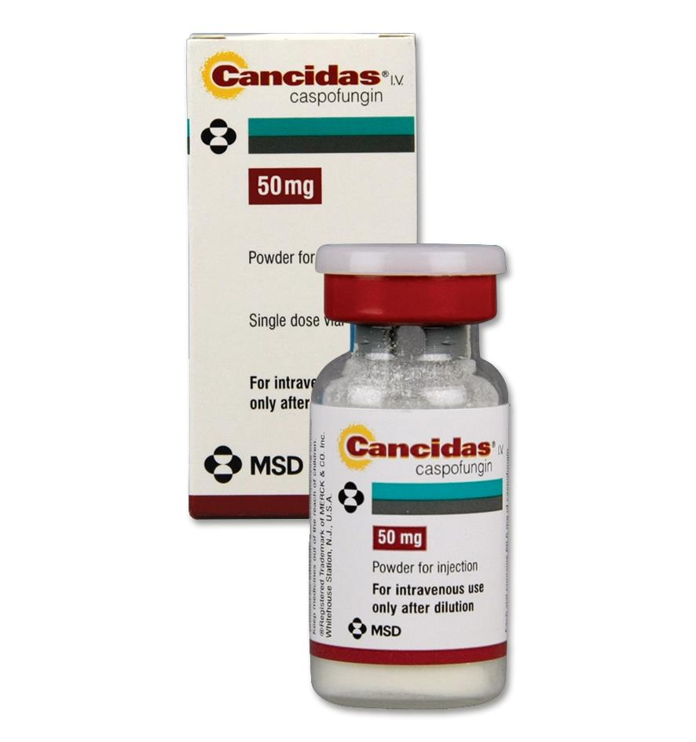
Kaspofungin Asetat
Hastanemizde Fungidas, Cancidas, Caspopol isimleri ile içeriği barındırmaktayız.
Antimikotikler grubuna dahil olup; çeşitli mantar enfeksiyonlarında tercihen kullanılmaktadır.
Soğuk zincir olup, sulandırıldıktan sonra IV olarak uygulanır.
Sulandırıldıktan sonra 25 C’de 1 saat içerisinde kullanılmalıdır. 2-8 C’de 48 saate kadar muhafaza edilebilir.
Raporlu bir ilaç olup, EHU onayı almalıdır.
Genel itibarı ile kullanımı yükleme 70 mg ve idame 50 mg olacak şekildedir.

Slide 15
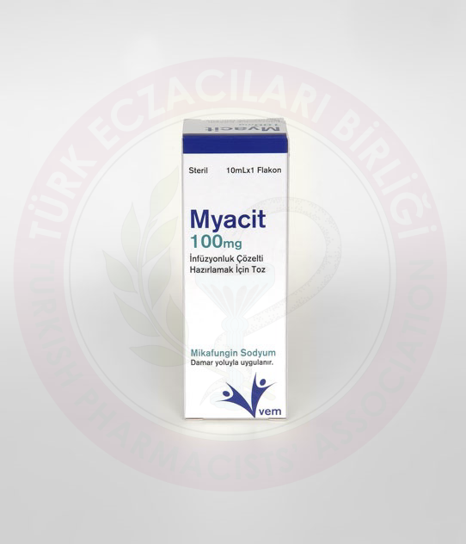
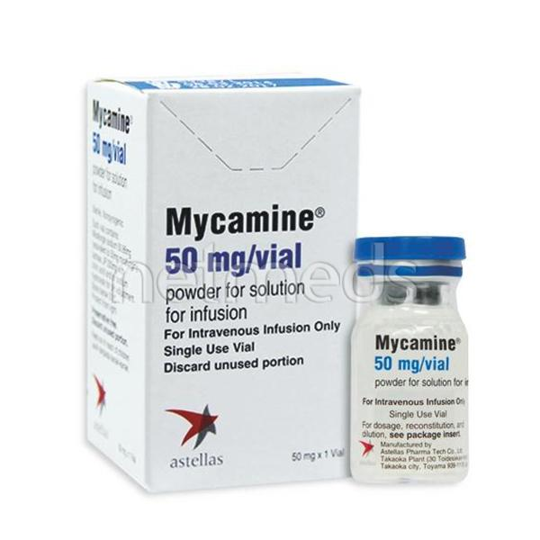
Mikafungin Sodyum
Hastanemizde Myacıt ve Mycamıne isimleri ile içeriği barındırmaktayız.
Antimikotik ilaç grubuna dahil olup; çeşitli mantar enfeksiyonlarında tercihen kullanılır.
IV olarak kullanılıp, sulandırıldıktan sonra hemen kullanılmalıdır. Liyofilize toz %0,9 NaCI veya %5 Glikoz çözeltisi ile sulandırılması durumunda 25 C’de 48 saate kadar stabil kalabilmektedir. Sulandırılmış çözelti %0,9 NaCI veya %5 Glikoz çözeltisi ile seyreltilmesi durumunda 25 C’de stabilitesi 96 saattir.
EHU onayı istenip, raporla ödenir.

Slide 16
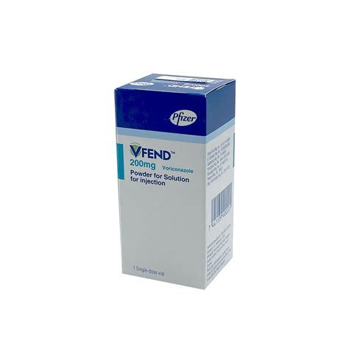
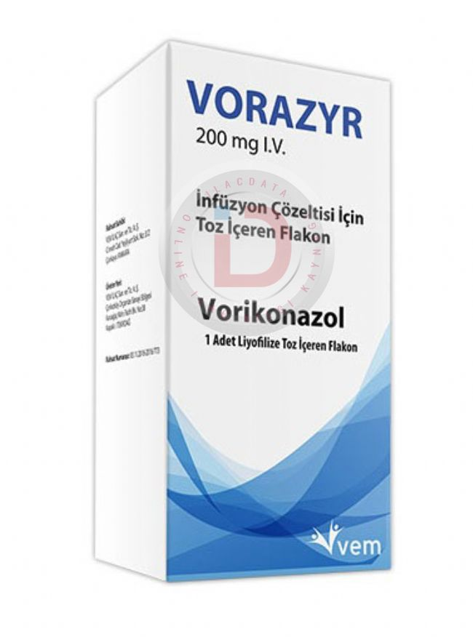
Vorikonazol
Hastanemizde Vfend, Vorent, Trozasın, Vorıx, Vorazyr isimleri ile içeriği barındırmaktadır.
Antifungal grubuna dahil olup; mantar enfeksiyonlarında tercihen kullanılmaktadır.
Sulandırıldıktan sonra IV olarak verilen bu grup; sulandırıldıktan sonra hemen kullanılmalıdır. Kullanılmaması halinde 2-8 C’de 24 saate kadar stabil kalır.
Enfeksiyon onayı isteyip, rapor yazılması halinde karşılanır.

Slide 17
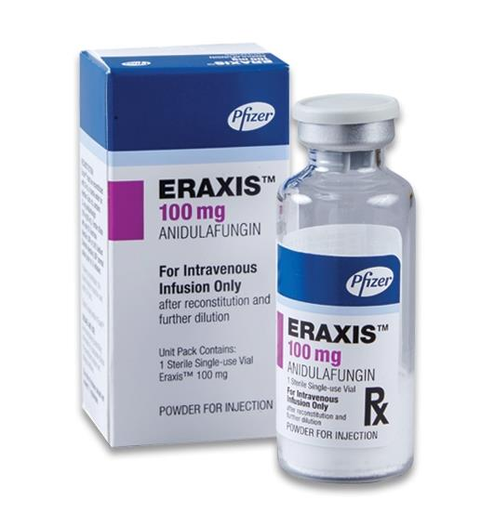
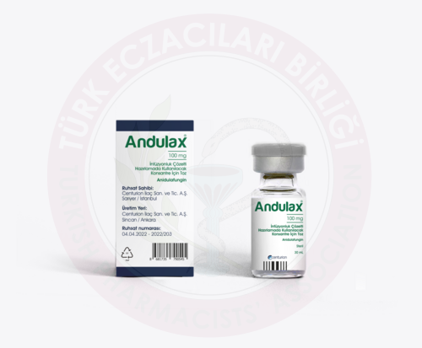
ANİDULAFUNGİN
Hastanemizde Eraxis, Andulax, Fıgolyz isimleri ile içeriği barındırmaktayız.
Antimikotik grubuna dahil olup, ciddi mantar enfeksiyonlarının tedavisinde tercihenkullanılır.
IV olarak uygulanan bu ilaç soğuk zincir grubuna dahildir.
Sulandırıldıktan sonra dondurulmamalıdır. 25 C’de 48 saate kadar stabil kalabilir.
EHU ve rapor istenir.

Slide 18
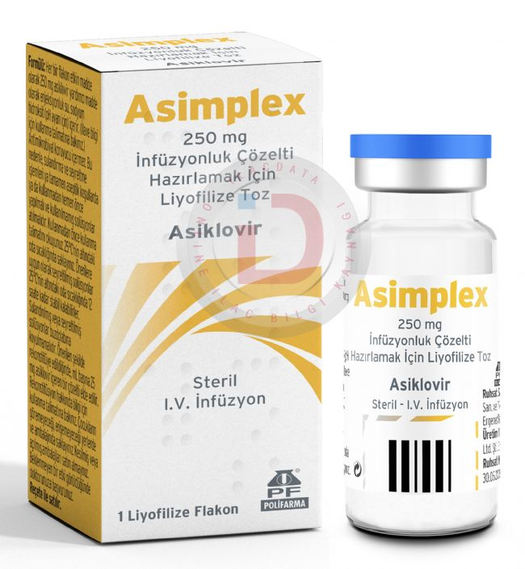
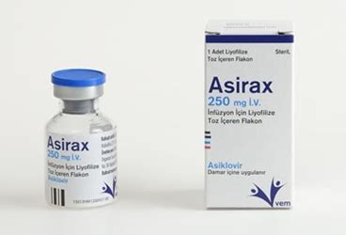
Asiklovir
Hastanemizde Asimplex ve Asirax isimleri ile içeriği barındırmaktayız.
Antiviral bir ajan olup; suçiçeği, zona ve uçuk tedavilerinde tercihen kullanılmaktadır.
Uygulama yöntemi damar içine olup, genel itibari ile doz hesaplaması kg başına şeklindedir.
Antimikrobiyal koruyucu içermeyip uygun koşullarda hazırlanmalıdır. Sulandırıldıktan sonra buzdolabına konulmayıp, 20 C’de 12 saat stabil kalabilmektedir.
EHU onayı istenip, rapor istenmez.

Slide 19
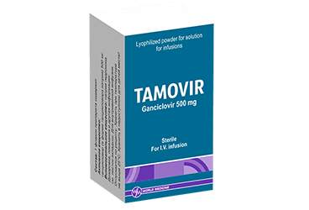
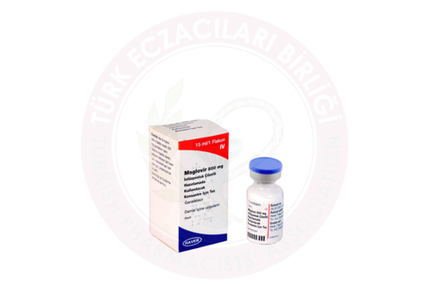
GANSİKLOVİR
Hastanemizde Msglovir ve Tamovir isimleri ile içeriği barındırmaktayız.
Antiviral ilaç grubuna dahil olup; Sitomegalovirüsün buluşması durumunda tedavi edilebilmesi için tercihen kullanılır.
IV olarak kullanılıp, enjeksiyonluk su ile sulandırılması ile 25 C’de 12 saat kadar stabildir. İnfüzyon çözeltileri ile karıştırılması durumunda 2-8 C’de 24 saate kadar stabilitesini korur. Dondurulması tavsiye edilmez.
EHU onayı istenip, rapor aranmaz.

Slide 20
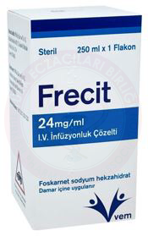
Foskarnet Sodyum Hekzahidrat
Hastanemizde Frecit ismi ile içeriği barındırmaktayız.
Antiviraller grubuna dahil olup; Herpes Simpleks Virüs(HPS) hastalığında ve AIDS’li hastalarda sitomegalovirüs(CMV) kaynaklı göz enfeksiyonlarında tedavi yöntemi olarak tercihen kullanılır.
IV olarak kullanımı söz konusu olan bu Antibiyotik sulandırıldıktan sonra derhal kullanılmalıdır. Kullanılmaması durumunda sorumluluk kendisine ait olup 2-8 C’de 24 saate kadar stabilitesi sağlanır.
EHU onayı istenip rapor çıkarılmalıdır.

Slide 21
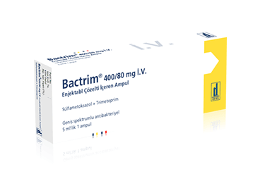
Sülfametoksazol+Trimetoprim
Hastanemizde Bactrim ismi ile içeriği barındırmaktayız.
Antibakteriyel bir ajan olup; akciğer enfeksiyonu, orta kulak iltihabı, Toksoplambozis, Nokardiozis gibi enfeksiyonların tedavisinde tercihen kullanılmaktadır.
Sulandırıldıktan sonra damar içine uygulanıp, 6 saat içerisinde kullanılması gerekmektedir.
EHU onayı ve rapor aranmaz.

Slide 22
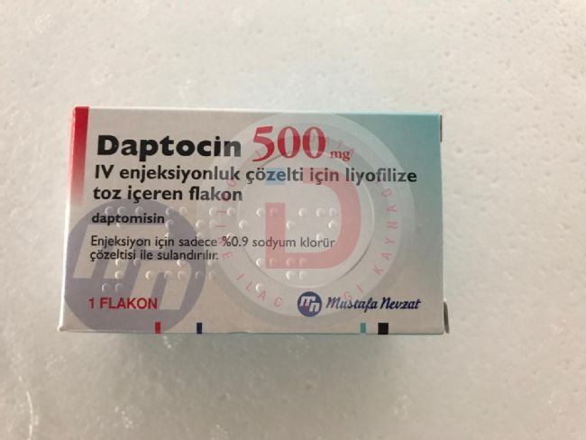
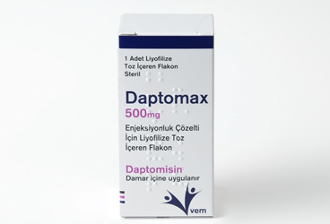
Daptomisin
Hastanemizde Daptocin, Xapto, Daptomax isimleri ile içeriği barındırmaktayız.
Antibakteriyeller grubuna dahil olup; cilt ve yumuşak doku enfeksiyonlarında, endokarditte tercihen kullanılabilir.
Soğuk zincir ilaçlar grubuna dahil olup, açıldıktan sonra hemen kullanılmalıdır. Sulandırıldıktan sonra IV olarak uygulanır.
EHU onayı istenip, rapor aranmaz.

Slide 23
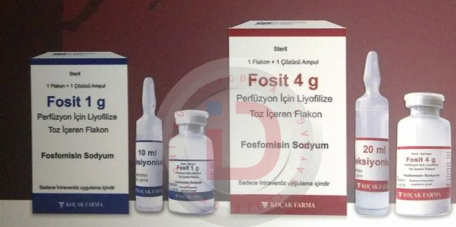
Fosfomisin Sodyum
Hastanemizde 1 g ve 4 g formlarında Fosit ismi ile içeriği barındırmaktayız
Antibakteriyeller grubuna dahil olup; Enfektif Endokartit, deri ve yumuşak doku enfeksiyonu, Komplike karın içi enfeksiyonlarında tercihen kullanılmaktadır.
Sulandırıldıktan sonra IV olarak kullanılıp, 25 C’de muhafaza edilmektedir. Sulandırıldıktan sonra hemen kullanılmalıdır.
EHU onayı istenip, rapor aranmaz.

Slide 24
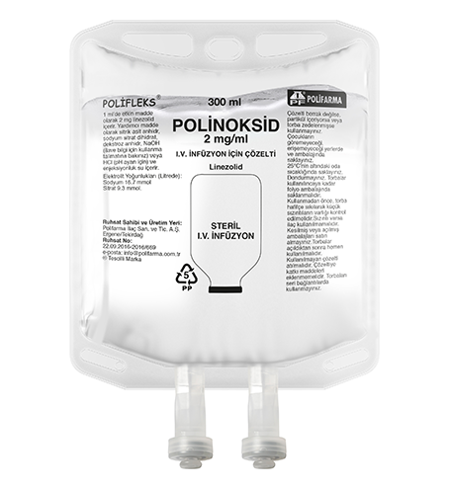
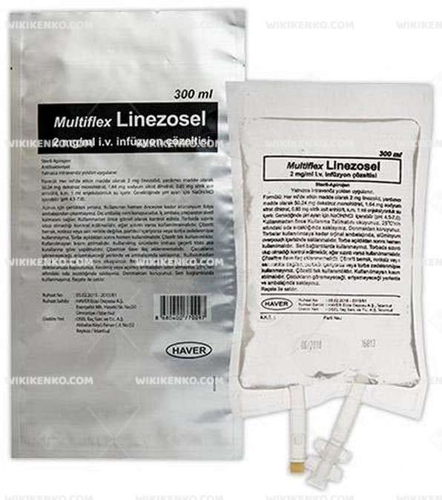
Linezolid
Hastanemizde Linezosel ve Polınoksıd isimleri ile içeriği barındırmaktayız.
Antibakteriyel ilaç grubuna dahil olup; Zatürre, deri üstü ve altı bazı enfeksiyonların tedavisinde tercihen kullanılmaktadır.
IV olarak kullanılan bu antibiyotik oda koşullarında saklanmalı ve dondurulmamalıdır. Açıldıktan sonra kullanılmaması halinde direkt atılmalıdır.
Solüsyon zaman içinde sarı bir renk alabilir. Bu durum ilacın etkinliği konusunda herhangi bir soruna yer açmaz.
EHU onayı aranıp, rapor istenmez.

Slide 25
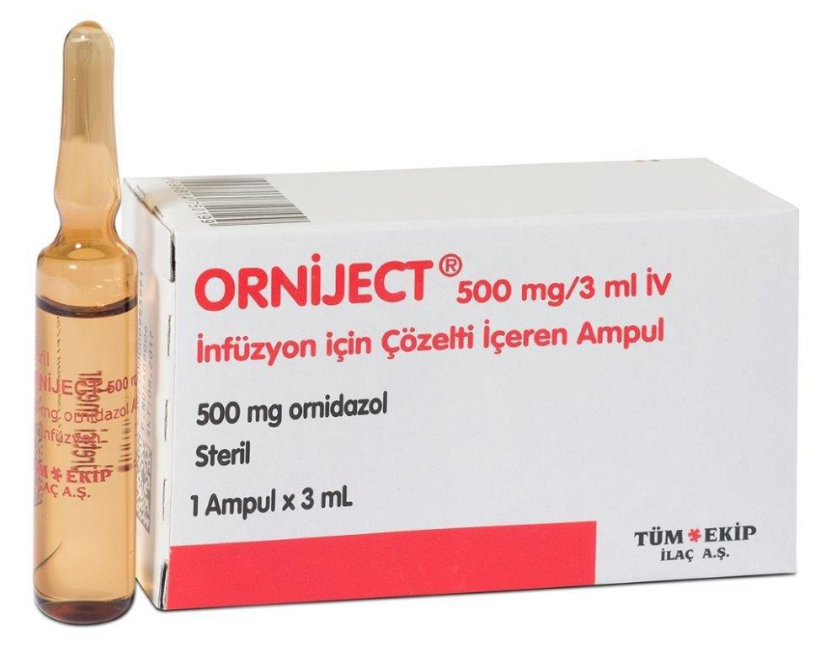
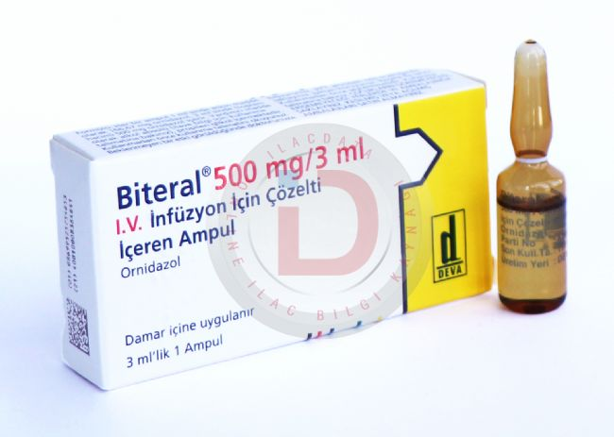
Ornidazol
Hastanemizde Orniject, Biteral, Pronizol, Tibersid isimleri ile içeriği barındırmaktayız.
Antibakteriyel grubuna dahil olup; Septisemi, Menenjit, Peritonit gibi enfeksiyonların tedavisinde tercihen kullanılır.
IV olarak verilip, 25 C’de, ışıktan korunarak muhafaza edilmelidir. Sulandırıldıktan sonra hemen kullanılmalıdır.
EHU onayı ve rapor aranmaz.

Slide 26
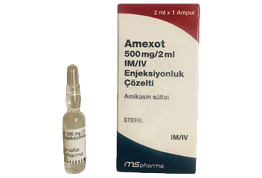
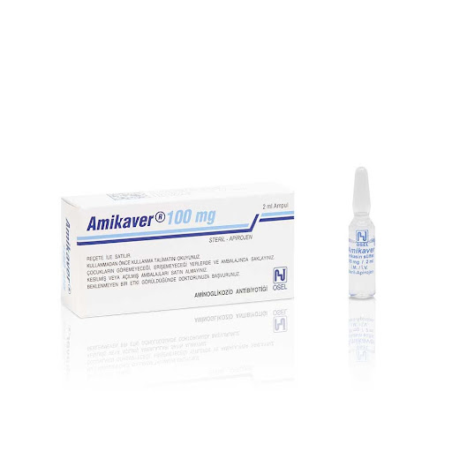
Amikasin Sülfat
Hastanemizde Amexot, Amijeksin, Amikaver isimleri ile içeriği barındırmaktayız.
Aminoglikozid grubu bir antibiyotik olup; gözlenen bazı enfeksiyonların tedavisinde tercihen kullanılmaktadır.
IM/IV yolla sulandırıldıktan sonra kullanılan bu antibiyotik gerekli görülmesi halinde karına enjeksiyon yolu ile de uygulanabilmektedir.
EHU onayı ve rapor istenmez.

Slide 27
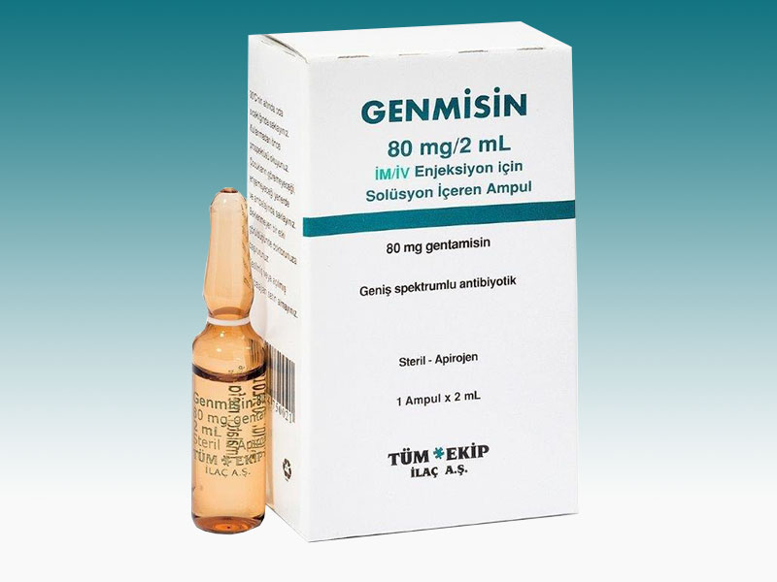
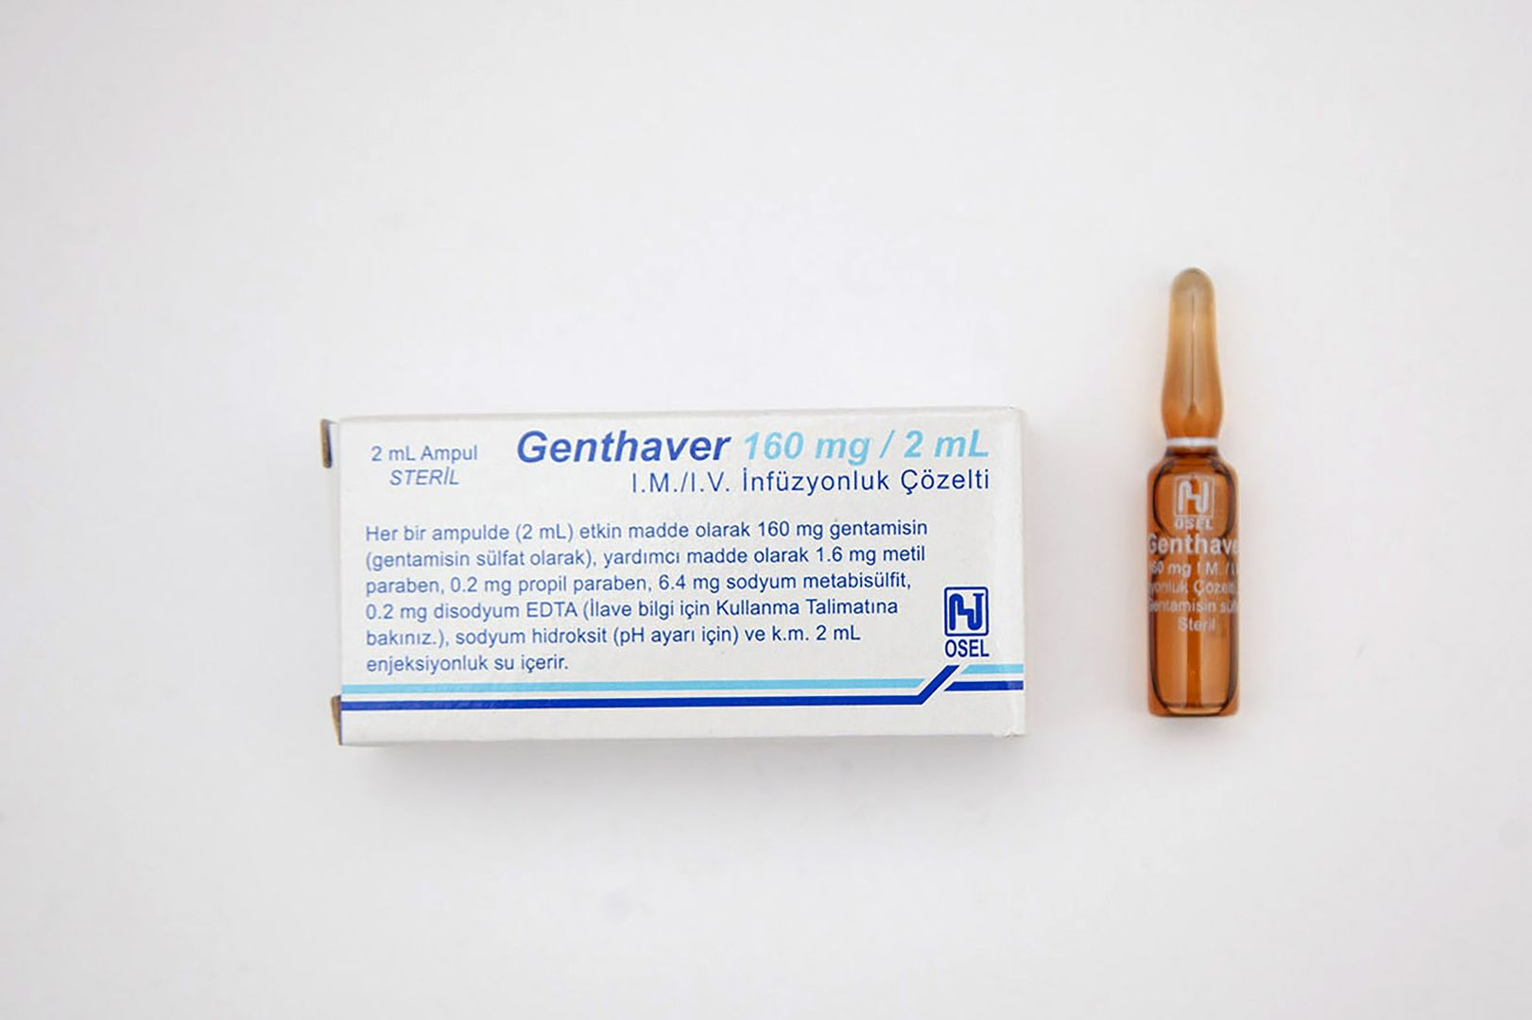
Gentamisin Sülfat
Hastanemizde Genmisin, Genta ve Genthaver isimleri ile içeriği barındırmaktayız.
Aminoglikozid grubuna dahil olup; göğüs ve kanda gözlenen çeşitli enfeksiyonların tedavisinde tercihen kullanılmaktadır.
Genel itibarı ile IM kullanımı tavsiye edilip, %5 glukoz çözeltisinde sulandırılması halinde yavaş infüzyon yöntemi ile de kullanılabilmektedir.
25 C’de muhafaza edilip sulandırıldıktan sonra hemen kullanılmalıdır.
EHU onayı ve rapor aranmaz.

Slide 28
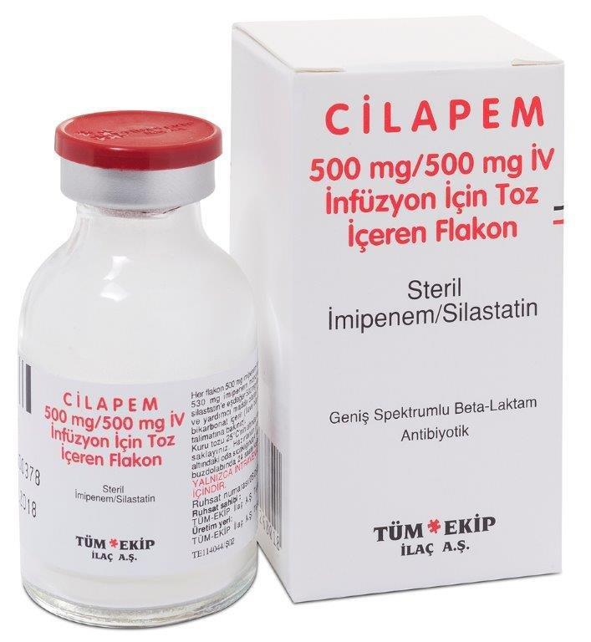
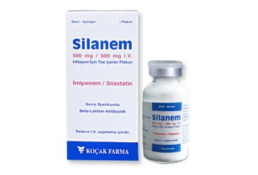
İMİPENEM+SİLASTASİN
Hastanemizde Cilapem ve Silanem isimleri ile içeriği barındırmaktayız.
Karbapenem grubuna dahil olup; Endokardit, Septisemi, idrar yolu, alt solunum yolu ve Pnömoni de tercihen kullanılabilmektedir.
Sulandırdıktan sonra IV yolla uygulanan bu grup; 25 C’de 4 saat, 2-8 C’de 24 saate kadar stabilitesini korumaktadır. Hazırlanan çözeltiyi dondurmayınız.
EHU onayı istenip, rapor aranmaz.

Slide 29
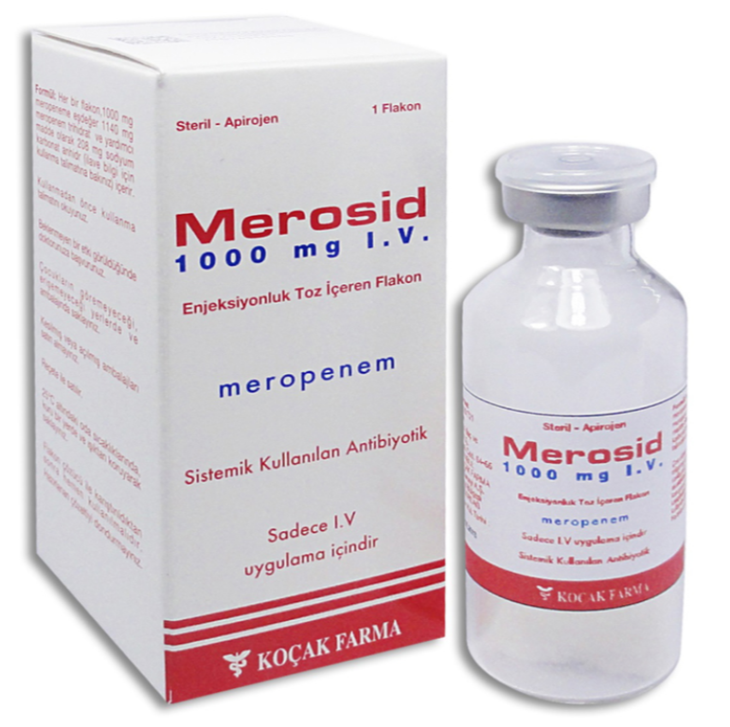
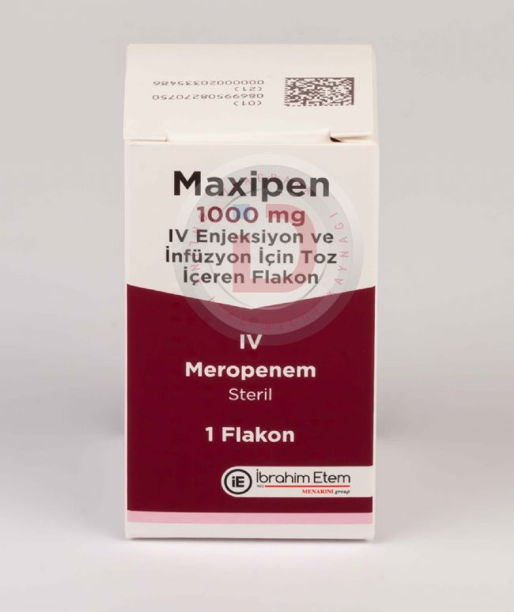
Meropenem
Hastanemizde Mopem, Merosıd, Maxıpen isimleri ile içeriği barındırmaktayız.
Karbapenem grubuna dahil olup; Pnömoni, menenjit, karın ve idrar yolu
enfeksiyonlarının tedavilerinde tercihen kullanılır.
IV olarak kullanılan Meropenem sulandırıldıktan sonra mümkün olduğunca hemen kullanılmalıdır. 2-8 C’de 24 saate kadar muhafaza edilebilir.
EHU onayı alınmalıdır.

Slide 30
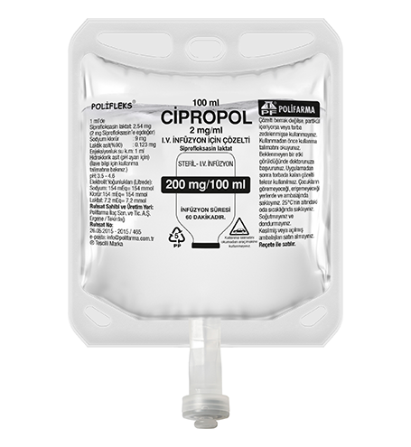
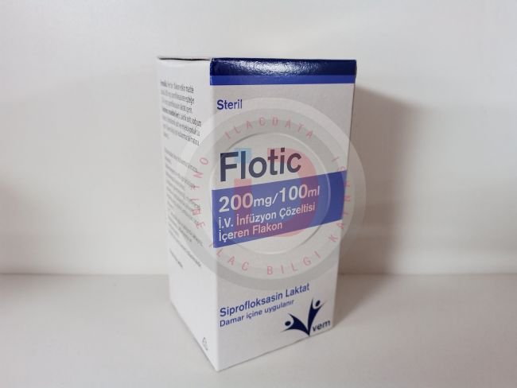
Siprofloksasin Laktat
Hastanemizde, Cipropol, Flotic, Cipro isimleri ile içeriği barındırmaktayız.
Florokinolon grubu bir antibiyotik olup; Orta kulak iltihabı, idrar yolu enfeksiyonu, göz enfeksiyonu, karın içi enfeksiyonların tedavilerinde tercihen kullanılır.
IV olarak verilip, açıldıktan sonra hemen kullanılmalıdır. Oda sıcaklığında muhafa edilmelidir.
EHU onayı istenip, rapor aranmaz.

Slide 31
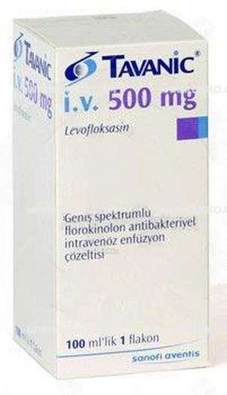

Levofloksasin Hemihidrat
Hastanemizde Tavanıc, lefox ve torba halinde Levoxıpolın isimleri ile içeriği barındırmaktayız.
Florokinolon grubuna dahil olup; idrar ve böbrek enfeksiyonlarında ve prostat iltihaplanmalarında tercihen kullanılır.
IV olarak kullanılan bu antibiyotik açıldıktan sonra en fazla 3 saat içinde kullanılmalıdır.
A-72 onayı istenip, rapor aranmaz.

Slide 32


Moksifloksasin Hidroklorür
Hastanemizde Moksefen, Mofelox ve Moksılox(Torba) isimleriyle içeriği barındırmaktayız.
Florokinolon grubuna dahil olup; akciğer ve yumuşak doku enfeksiyonlarında tercihen kullanılır.
IV olarak kullanılıp, oda sıcaklığında muhafaza edilmelidir. Hazırlandıktan sonra hemen kullanılmalıdır. Sulandırıldıktan sonra buzdolabında muhafaza edildiğinde tekrardan çökelme gözlenebilir.
A-72 onayı aranıp, rapor istenmez.

Slide 33


Teikoplanin
Hastanemizde Repigo, Targosıd, Tekosıt, Teıkopol isimleri ile içeriği barındırmaktayız.
Glikopeptid antibakteriyeler grubuna dahil olup; deri ve yumuşak doku, akciğer, idrar yolu, mide veince bağırsak enfeksiyonlarında tercihen kullanılır.
IV/IM yollarla verilip, sulandırıldıktan sonra 2-8 C’de 24 saate kadar stabil kalır.
EHU onayı aranıp, rapor istenmez.

Slide 34


Vankomisin hidroklorür
Hastanemizde Vancotek, Vancomax isimleri ile içeriği barındırmaktayız.
Glikopeptid antibakteriyel grubuna dahil olup; kemik ve eklem, Pnömoni ve endokardit gibi enfeksiyonların tedavisinde tercihen kullanılmaktadır.
Sulandırıldıktan sonra IV olarak uygulanıp; fiziksel ve kimyasal stabilitesi hazırlandıktan sonra 2-8 C’de 4 gündür. Ancak hemen kullanılması tavsiye edilip sorumluluk uygulayıcıya aittir. Muhafaza koşulları konusunda yeterli bilgi sağlanmaması durumunda en fazla 2-8 C’de 24 saat içerisinde kullanılmalıdır.
EHU onayı istenip, rapor aranmaz..

Slide 35
Sulbaktam Sodyum
Hastanemizde Baksil adı ile içeriği barındırmaktayız.
Beta Laktamaz İnhibitörü olup; Beta Laktam antibiyotikler(Ampisilin, Mezlosilin, Piperasilin, Sefotaksim ve Penisilin G) ile orta ve ağır dereceli enfeksiyonların tedavisinde kullanılır.
Sulandırıldıktan sonra IM/IV şeklinde uygulanan bu madde 25 C ve 4 C’de 24 saat stabil kalabilmektedir.
EHU onayı ve rapor aranmaz.

Slide 36

Ampisilin Sodyum
Hastanemizde Penbisin olarak içeriği barındırmaktayız.
Penisilin grubu antibiyotik olup; Solunum sistemi, İdrar yolu ve Sindirim sistemi enfeksiyonlarında tercihen kullanılır.
IV/IM olarak kullanılabilen bu antibiyotik sulandırıldıktan sonra hemen kullanılmalıdır.
EHU onayı ve rapor aranmaz.

Slide 37


Ampisilin+Sulbaktam
Hastanemizde Devasid, Duocıd, Sulbaksıt, Sulcıd ve Alfasıd isimleri ile içeriği barındırmaktayız.
Penisilin ilaç grubuna dahil olup; İçeriğindeki Beta Laktamaz İnhibitörü olan Sulbaktam dirençli bakterilere karşı Ampisiline yardımcı olur.
Pnömoni, Otitis Media ve Üst-Alt solunum yollarının tedavilerinde tercihen kullanılır.
Lidokain HCI ile sulanan çözeltiler kas içine uygulanırken normal sulandırma işleminde IV yöntem tercih edilmektedir.
Oda sıcaklığında muhafaza edilip, Sulandırma işlemi ardından 1 saat içerisinde kullanılması gerekir.
EHU onayı ve rapor aranmaz.

Slide 38


Kolistimetat Sodyum
Hastanemizde Colımycın, Kolıstıpol ve Colıtım isimleri ile içeriği barındırmaktayız.
Polimiksin grubuna dahil olup; genel itibarı ile gram negatif bakterilerin sebep olduğu enfeksiyonların tedavilerinde tercihen kullanılır.
IV/IM yöntemleri ile kullanılan Kolistimetat Sodyum, akciğer enfeksiyon tedavilerinde de tercihen inhalasyon yoluyla da kullanılabilmektedir.
25 C derecede muhafaza edilip, sulandırılması halinde 2-8 C’de 7 güne kadar muhafaza edilebilmektedir.
EHU onayı istenip, rapor aranmaz.

Slide 39

Polimiksin B Sülfat
Hastanemizde Polıx ismi ile içeriği barındırmaktayız.
Polimiksin grubu antibiyotik olup; Pseudomonas aeruginosa, Klebsiella Aerogenes ve Klebsiella pneumoniae neden olduğu enfeksiyonların tedavisinde tercihen kullanılır.
IM/IV ve İntratekal yolları kullanımı söz konusu olup, sulandırılması sonucu 2-8 C’de 72 saate kadar stabil kalabilmektedir.
EHU onayı istenip, rapor aranmaz.

Slide 40


Klindamisin Fosfat
Hastanemizde Klindaver, Clın, Meneklin isimleri ile içeriği barındırmaktayız.
Linkozamidler grubuna dahil olup; Stafilokoklar, Streptokoklar ve Pnömokokların neden olduğu ciddi enfeksiyonların tedavisinde tercihen kullanılır.
IV/IM yollarla uygulanabilip; 15-30 C’de muhafaza edilmelidir. Dondurmayınız.
EHU onayı ve rapor aranmaz.

Slide 41


Klaritromisin
Hastanemizde Inclar, Oradro ve Klacıd isimleri ile içeriği barındırmaktayız.
Makrolid grubuna dahil olup; Pnömoni, Tonsillit, Farenjit gibi hastalıların tedavisinde tercihen kullanılır.
IV olarak verilen Klaritromisin; sulandırıldıktan sonra oda sıcaklığında 24 saat, 5 C’de 48 saat kadar saklanabilmektedir. Tekrar seyreltilme işleminin yapıldığı karışım ise 25 C’de 6 saat, 5 C’de 48 saat kadar muhafaza edilebilmektedir.
EHU onayı aranıp, rapor aranmaz.

Slide 42


Tigesiklin
Hastanemizde Tigecid, Tygacıl, Tygepol isimleri ile içeriği barındırmaktayız.
Tetrasiklinler grubuna dahil olup; komplike deri ve karın içi enfeksiyonlarda tercihen kullanılır.
IV olarak kullanılıp, sulandırıldıktan sonra 15-25 C’de 24 saaat 2-8 C’de 48 saate kadar stabil kalabilmektedir.
EHU onayı aranıp, rapor istenmez.

Slide 43


Rifamisin Hidroklorür
Hastanemizde Rif ve Rifocin ile içeriği barındırmaktayız.
Antibiyotikler grubunda yer alıp; Tüberküloza neden olan mikroorganizmalar üzerinde etkin bir rol alıp tercihen tedavi etmek için kullanılır.
RİF isimli müstahzar 25 C’de muhafaza edilirken Rifocin soğuk zincir ilaç grubuna dahildir.
IM olarak kullanımı söz konusu olup; açıldıktan sonra hemen kullanılmalıdır.
EHU onayı ve rapor gerektirmez.

Slide 44



Bizleri dinlediğiniz için Teşekkürler…
Ecz. Songül Harputluoğlu
Ecz. Kürşat Balkaya
Ecz. Esin Günay
Ecz. Perihan Erbaş
Ecz. Selvi Tekeş
Ecz. Elif Nur Tunç
Ecz. Dila Korkmaz
Ecz. Büşranur Topcu
Ecz. Büşra Sekman
Ecz. Aleyna Yardımcı
Ecz. Emre Acar
Ecz. Emine Artar
Ecz. Ahmet Hakan Türk

